Slide 1
Užití čoček v praxi
Lupa (wikipedie)
  pozorování malých předmětů (zvětšuje zorný úhel ω)
  spojka s malou ohniskovou vzdáleností (tlustá čočka)
  maximální zvětšení 12 x
  předmět umísťujeme mezi F a S čočky
F₁
S
F₂
o

Slide 2
Mikroskop (wikipedie)
  pozorování malých předmětů (zvětšuje zorný úhel ω)
  soustava čoček (objektiv, okulár)
  max. zvětšení optického mikroskopu 2000 x
  biologie, lékařství

Slide 3
Dalekohled (wikipedie)
  pozorování vzdálených předmětů (zvětšuje zorný úhel ω)
  soustava čoček nebo zrcadel (objektiv, okulár)
  astronomické, pozemní, triedry, …
  vynálezci:
    G. Galilei
    Kepler (wikipedie)
    Newton

Slide 4
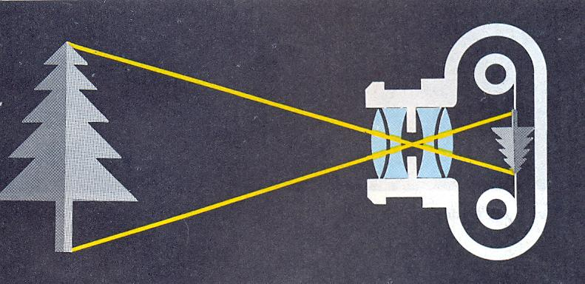
Fotografický přístroj (wikipedie)
  zaznamenávání obrazu přes objektiv na světlocitlivou vrstvu uvnitř přístroje
  filmové, Polaroidy, digitální
  obraz skutečný, zmenšený, převrácený

